Slide 1

Workshop

Slide 2
A propos de Gradle
Plan
Les caractéristiques de Gradle
Tasks
Gradle lifecycle
TP

Slide 3
Gradle ?

Slide 4
A propos de Gradle
Gradle : est un outil de build récent né de l’expertise acquise sur les principaux outils de build qui étaient déjà crées tels que Maven,Ant..
Il a la puissance et la flexibilité d'Ant avec le cycle de vie et la facilité d'utilisation de Maven. Le résultat final est un outil qui a été publié en 2012 et a attiré beaucoup d'attention dans un court laps de temps. Par exemple, Google a adopté Gradle comme outil de construction par défaut pour le système d'exploitation Android.

Slide 5
Les caractéristiques de Gradle
Gradle n’utilise pas XML pour ses scripts de construction
Gradle a son propre DSL basé sur Groovy (un des langages JVM)
les scripts de construction Gradle ont tendance à être beaucoup plus courts et plus clairs que ceux écrits pour Ant ou Maven.

Slide 6
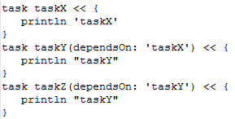

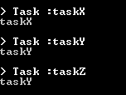
Tasks

Slide 7
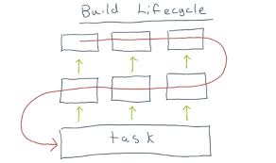
Gradle lifecycle

Slide 8

TP Samira Sabai et Hasnae Faliouni

